Slide 1


18장 데이터베이스 프로그래밍
파워자바(개정3판)

Slide 2
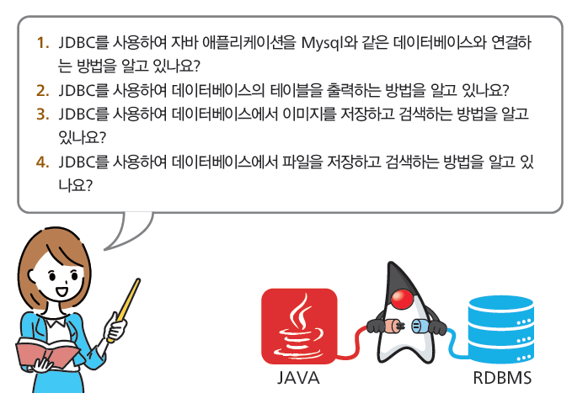
18장의 목표

Slide 3
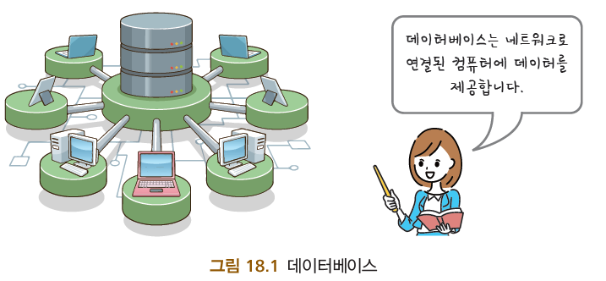
데이터베이스

Slide 4
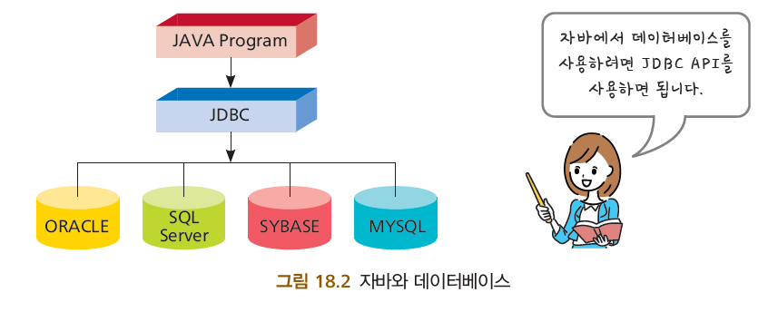
자바와 데이터베이스
JDBC(Java Database Connectivity)는 자바 API의 하나로서 데이터베이스에 연결하여서 데이터베이스 안의 데이터에 대하여 검색하고 데이터를 변경할 수 있게 한다.

Slide 5
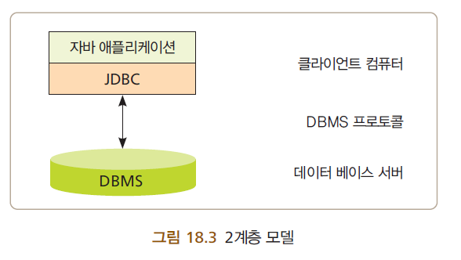
2계층 처리 모델과 3계층 처리 모델
2계층(Two-tier) 처리 모델에서는 자바 애플리케이션이 직접 데이터베이스 서버와 연결된다.
이 방법에서는 JDBC 드라이버가 데이터 소스와 직접 통신할 수 있어야 한다.

Slide 6
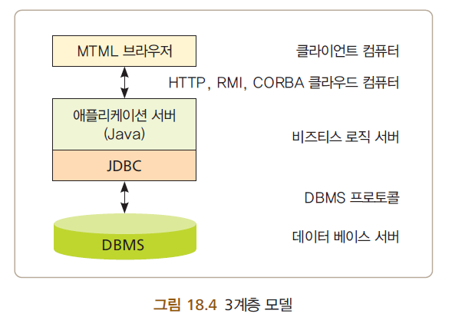
2계층 처리 모델과 3계층 처리 모델
3계층(Three-tier) 처리 모델에서 애플리케이션 로직은 중간 계층에 있으며 데이터 및 사용자 인터페이스와 분리된다. 3계층 처리 모델에서는 사용자 인터페이스와 데이터베이스 서버 사이에 중간 계층이 추가되었다.
교재 오타
HTML

Slide 7
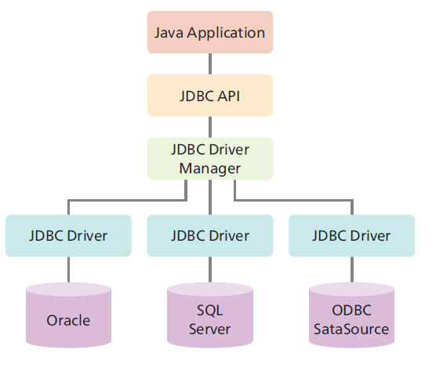
데이터베이스 프로그램 개발 절차
① DBMS(DataBase Management System)를 설치
② 자신이 설치한 DBMS에 필요한 JDBC 드라이버를 설치한다.
③ JDBC가 제공하는 기능을 이용하여 데이터베이스 응용 프로그램을 개발한다.
교재 오타
DataSource

Slide 8

예제
public class host2ip
{
public static void main ( String[] args ) throws IOException
{
String hostname = "www.naver.com";
try
{
InetAddress address = InetAddress.getByName(hostname);
System.out.println("IP 주소: " + address.getHostAddress());
}
catch ( UnknownHostException e )
{
System.out.println(hostname + "의 IP 주소를 찾을 수 없습니다. " );
}
}
}
IP 주소: 125.209.222.142

Slide 9
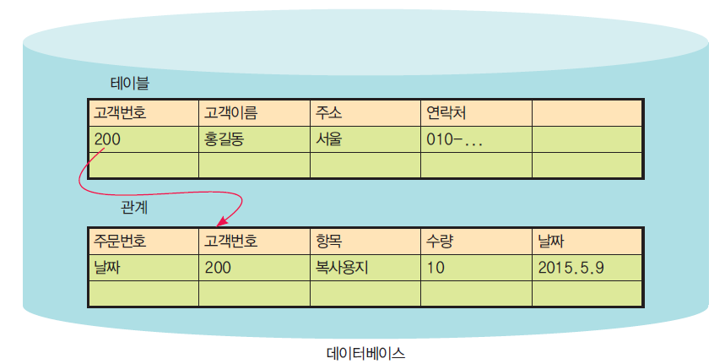
데이터베이스란?
관계형 데이터베이스(database)는 데이터를 여러 개의 테이블에 나누어서 저장한다.
가장 많이 사용되는 DBMS는 오라클, 마이크로소프트의 SQL Server, 사이베이스, MySQL이다.

Slide 10
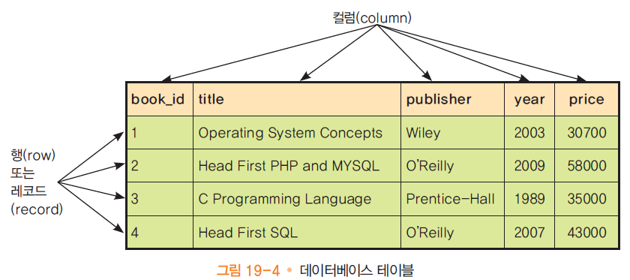
테이블
테이블의 하나의 행(row)은 레코드(record)라고 불린다. 이 레코드는 여러 개의 컬럼(column)으로 이루어져 있고, 테이블은 무결성 법칙을 따라서 작성되어야 한다

Slide 11
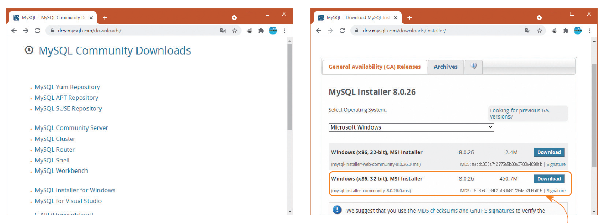
MySQL
MySQL은 www.mysql.com 에서 다운로드

Slide 12
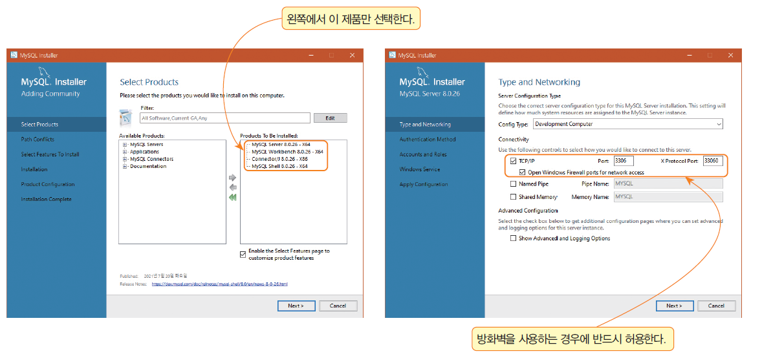
MySQL

Slide 13
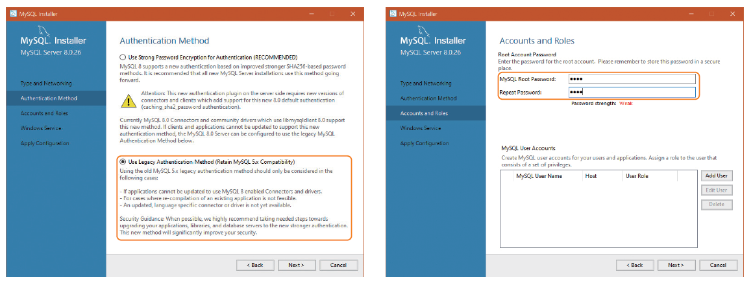
MySQL

Slide 14
명령어 행 클라이언트
윈도우의 [시작] 버튼을 누르고 [MySQL 8.0 Command Line Client]를 찾아서 실행하여 보자.

Slide 15
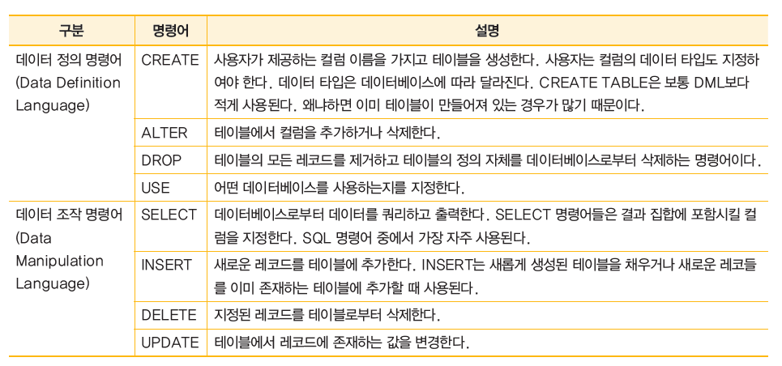
SQL이란?
관계형 데이터베이스에서 사용하기 위하여 설계된 언어

Slide 16
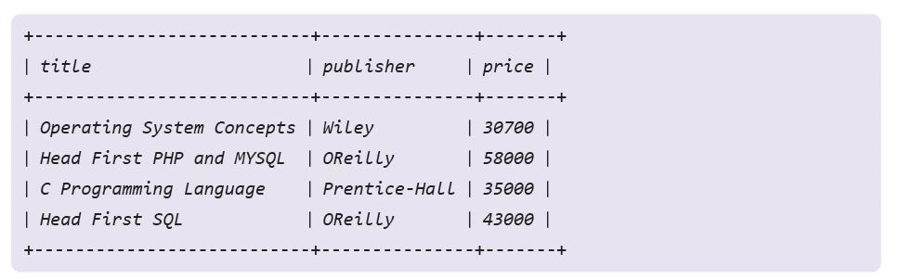
다음과 같은 데이터베이스를 만들어보자.

Slide 17
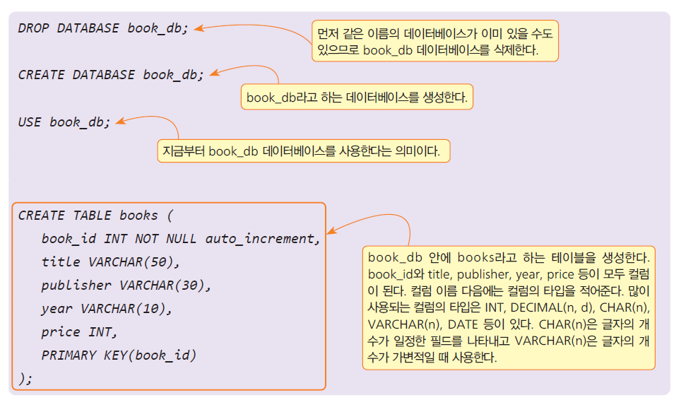
데이터베이스 생성하기

Slide 18
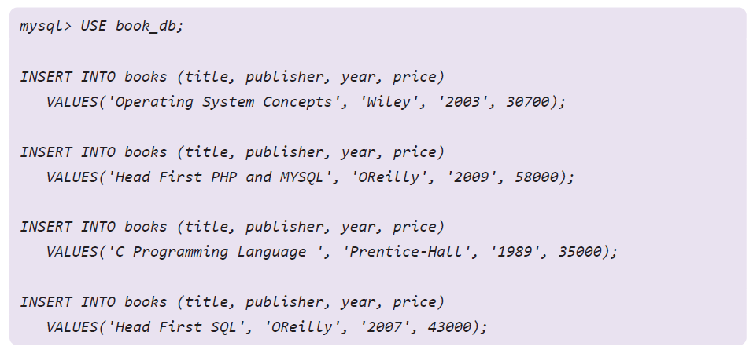
레코드 추가하기

Slide 19
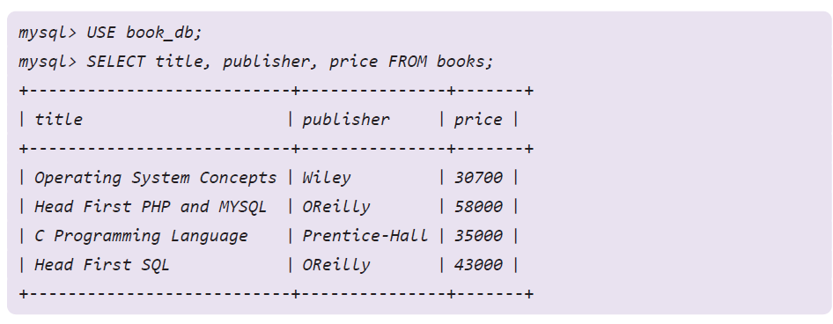
레코드 검색하기

Slide 20
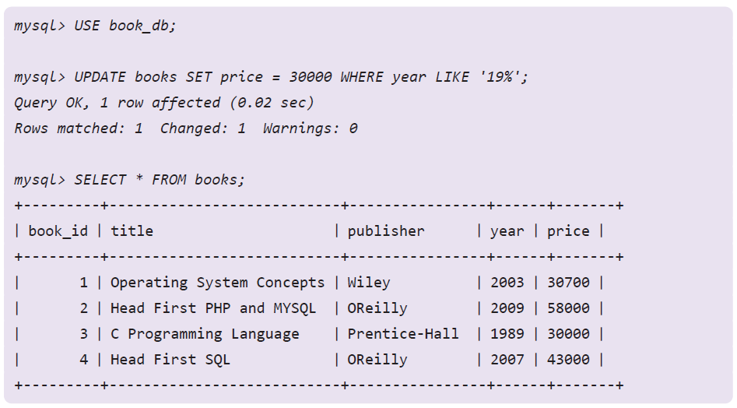
레코드 수정하기

Slide 21
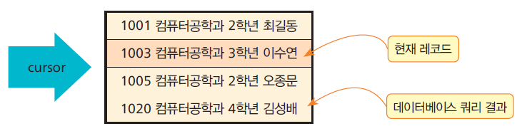
결과 집합과 커서
쿼리의 조건을 만족하는 레코드들의 집합이 결과 집합(result set)이다.
커서(cursor)는 결과 집합의 레코드들을 포함하고 있는 파일에 대한 포인터
레코드
…..
..…
…..
커서
…..
..…
…..
…..
..…
…..
…..
..…
…..
결과 집합

Slide 22
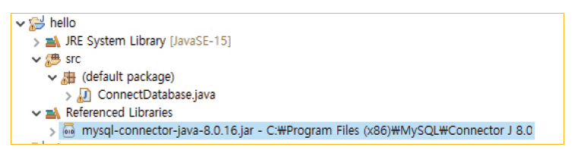
MySQL JDBC 드라이버 Connector/J
MySQL에서의 JDBC는 Connector/J라고 불린다. 앞 절에서처럼 “MySQL Installer”를 통하여 MySQL을 설치하였다면 이미 Connector/J는 설치되었다.
Connector/J를 자바 가상 기계가 이 드라이버 파일을 찾을 수 있도록 하여야 한다. 클래스 경로를 나타내는 환경 변수인 CLASSPATH를 설정하거나 이클립스에서 실행한다면 외부 라이브러리를 추가하여야 한다.
이클립스에서 외부 라이브러리를 추가
하려면 프로젝트에서 마우스 오른쪽 버튼을 눌러서 [Build Path] S [Add External Archives...]
를 선택하고 C:\Program Files (x86)\MySQL\Connector J 8.0 폴더에 있는 mysql-connectorjava-
8.0.16.jar을 선택한다

Slide 23
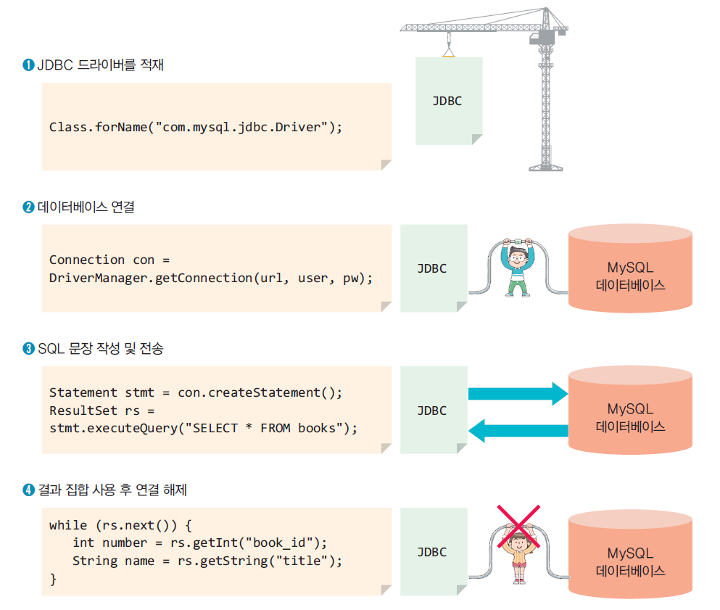
JDBC를 이용한 데이터베이스 사용 절차

Slide 24
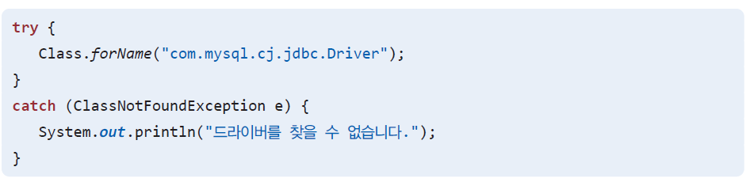
드라이버 클래스 적재
흔히 JDBC 드라이버는 동적으로 적재하고 초기화한다. 동적으로 라이브러리를 적재하려면 Class 클래스의 forName()이라는 메소드를 사용한다.

Slide 25
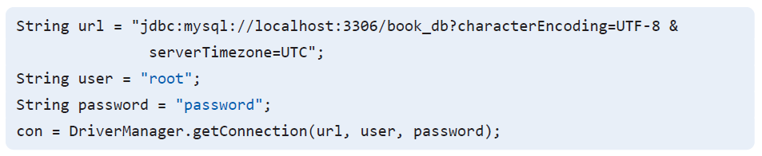
데이터베이스 연결
DriverManager 클래스의 정적 메소드인 getConnection()을 호출한다. 이 메소드는 데이터베이스 연결을 확립하게 되고 매개 변수로 (데이터베이스 URL, 사용자 아이디, 패스워드)를 요구한다.

Slide 26
예제: 데이터베이스 연결
앞에서 설명한대로 [MySQL 8.0 Command Line Client]를 사용하여서book_db를 미리 생성하여야 오류가 발생하지 않는다

Slide 27
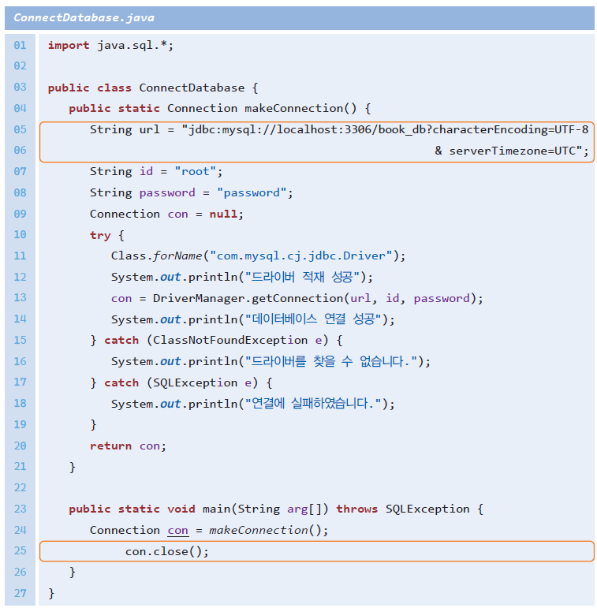
예제: 데이터베이스 연결

Slide 28
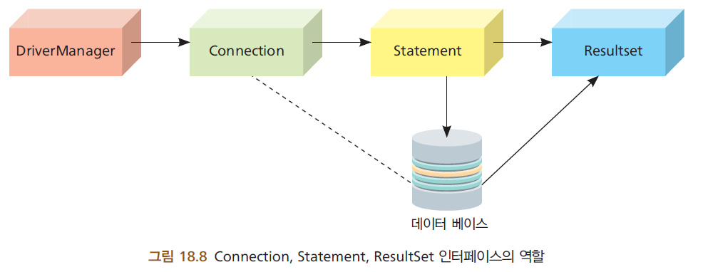
SQL 문장 수행
데이터베이스를 연결한 후에는 SELECT와 같은 SQL 문장들을 실행할 수 있다. 이때 사용되는 것이 Connection, Statement, ResultSet 인터페이스이다.

Slide 29
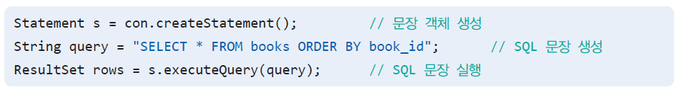
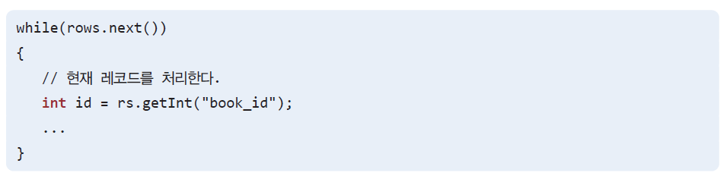
SQL 문장 수행

Slide 30
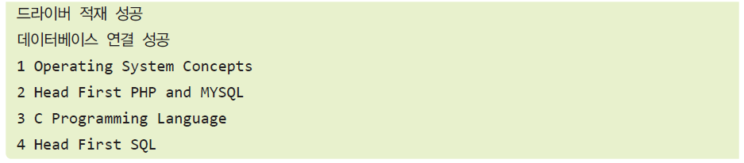
예제:
앞에서 작성한 데이터베이스에서 책을 전부 검색하여 콘솔에 출력하는 프로그램을 작성해 보자.

Slide 31
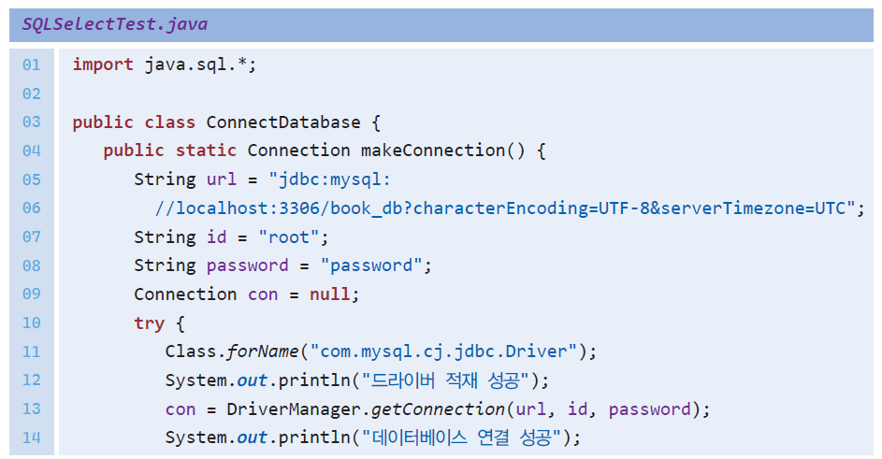
예제:

Slide 32
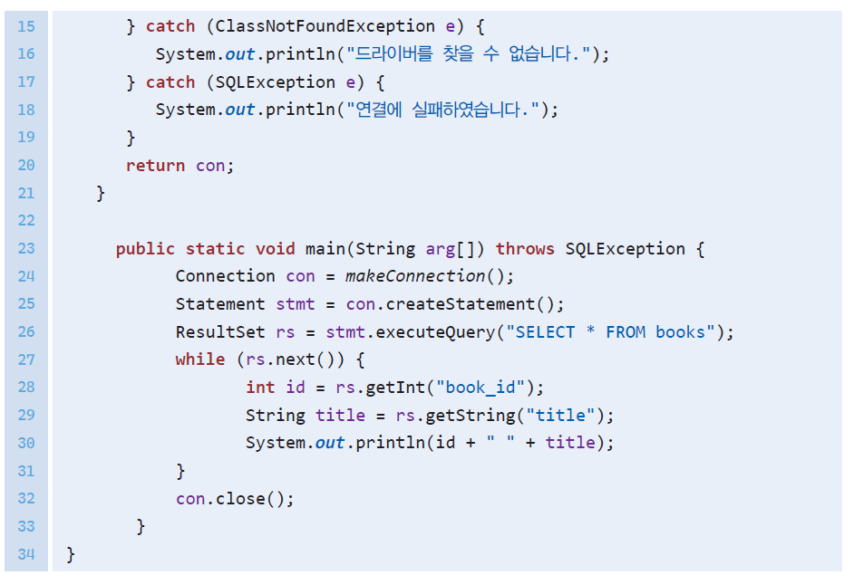
예제:

Slide 33
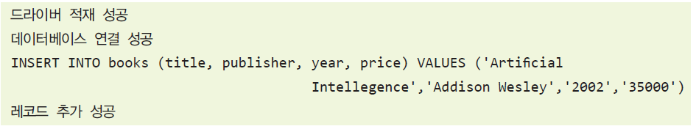
예제: 레코드 추가 삭제
만약 레코드를 추가하거나 수정, 삭제하려면 executeUpdate() 메소드를 사용하여야 한다.

Slide 34
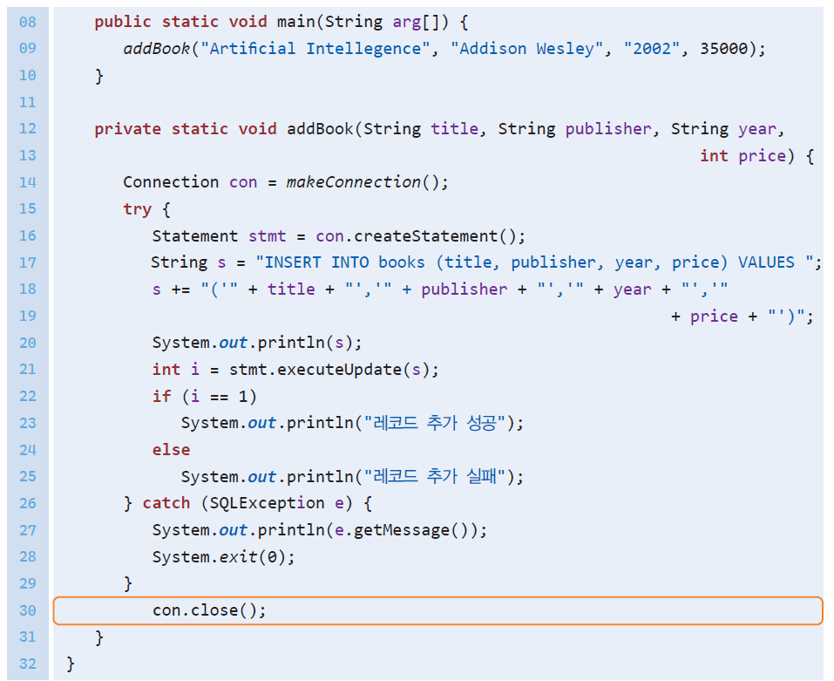
예제: 레코드 추가 삭제

Slide 35
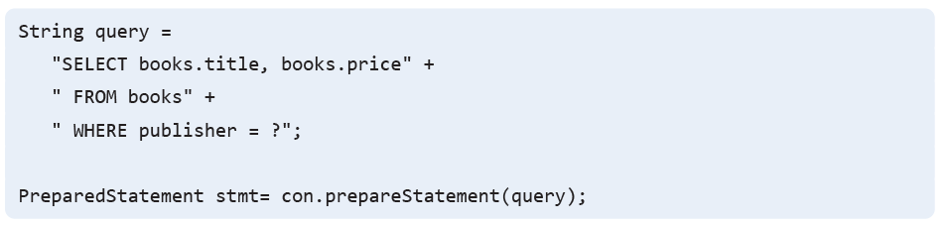
Prepared Statements 사용하기
Prepared Statements는 많이 사용되는 SQL 문장이 있는 경우에 이것을 미리 SQL 문장으로 만들어두고 필요할 때마다 사용하는 기법이다.

Slide 36
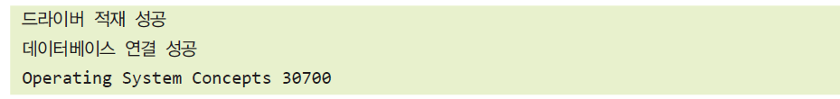
예제:
Prepared Statements 기능을 사용하여서 많이 사용되는 쿼리 문장을 미리 만들어두고 필요할 때마다 사용해보자.

Slide 37
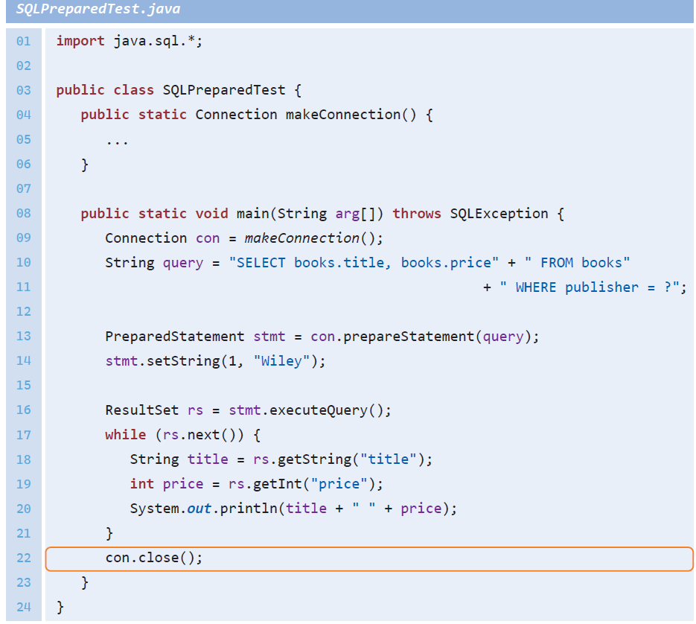
예제:

Slide 38
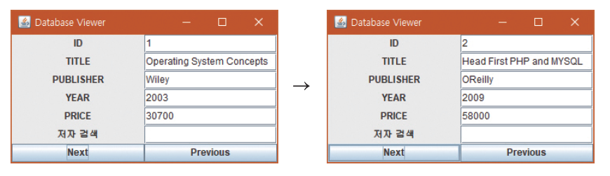
Lab: 그래픽 인터페이스와 데이터베이스
다음과 같이 그래픽 사용자 인터페이스를 이용하여서 데이터베이스 테이블의 내용을 화면에 표시하는 프로그램을 작성하여 보자.

Slide 39
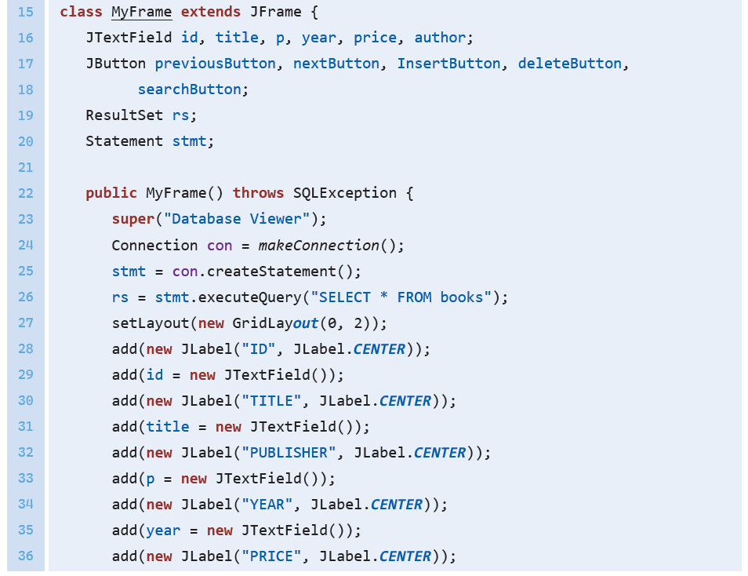
Sol:

Slide 40
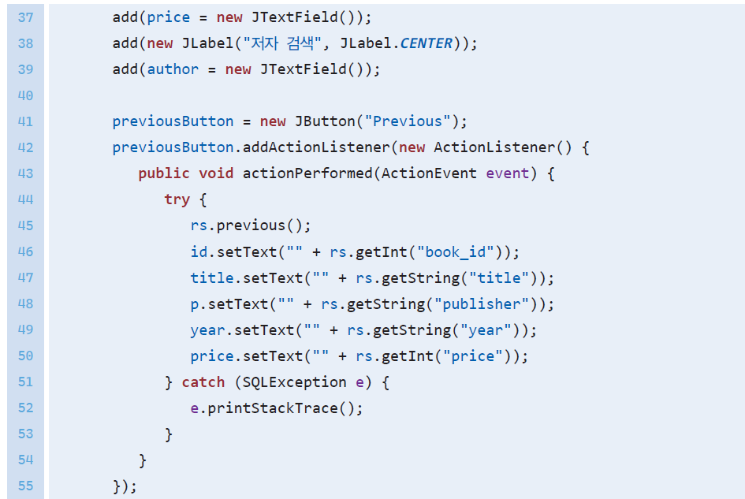
Sol:

Slide 41
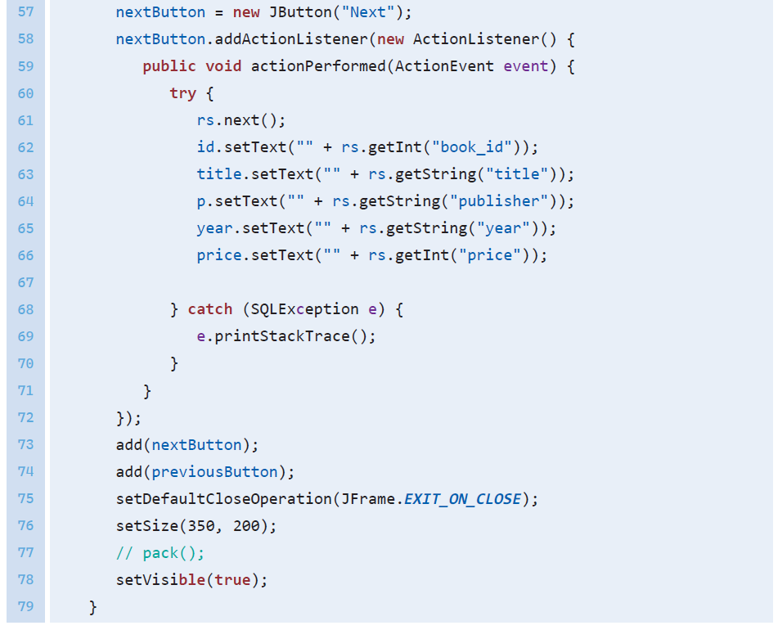
Sol:

Slide 42
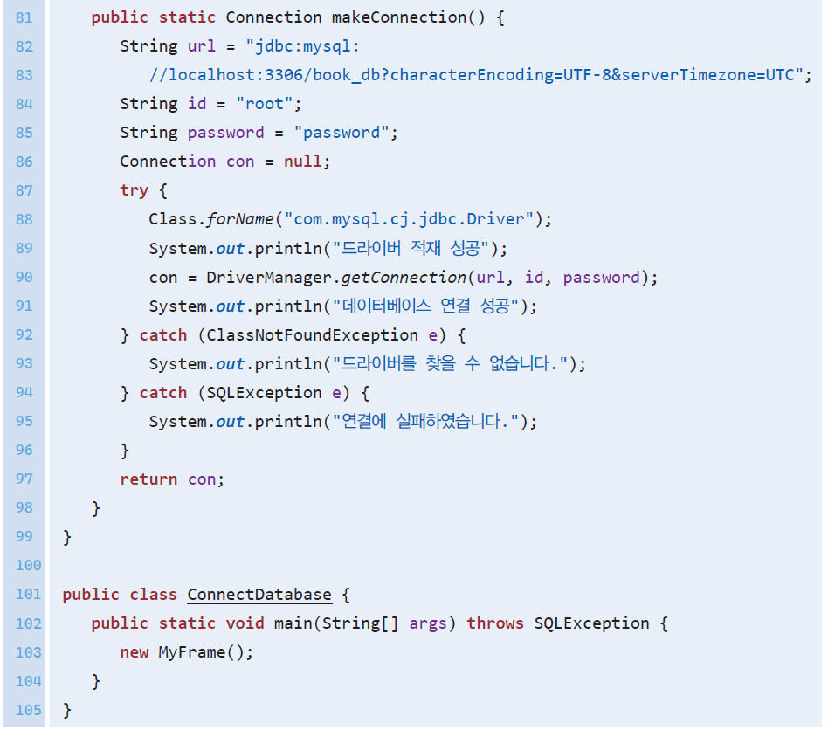
Sol:

Slide 43

JDBC를 사용하여 이미지 저장하기
SQL 데이터베이스는 Blob(Binary Large Object)이라는 데이터 유형을 제공하므로 이미지와 같은 대용량 이진 데이터를 저장할 수 있다.

Slide 44
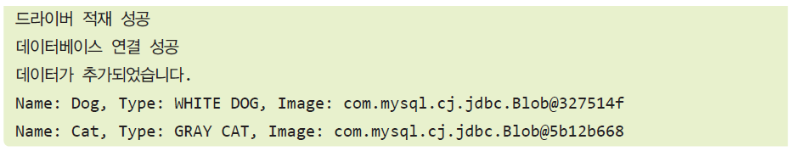
예제:
다음은 JDBC 프로그램을 사용하여 MySQL 데이터베이스에 이미지를 삽입하는 방법을 보여주는 예제이다. 여기서 테이블에 Blob 데이터 유형을 만들고, 테이블의 내용을 검색한다.

Slide 45
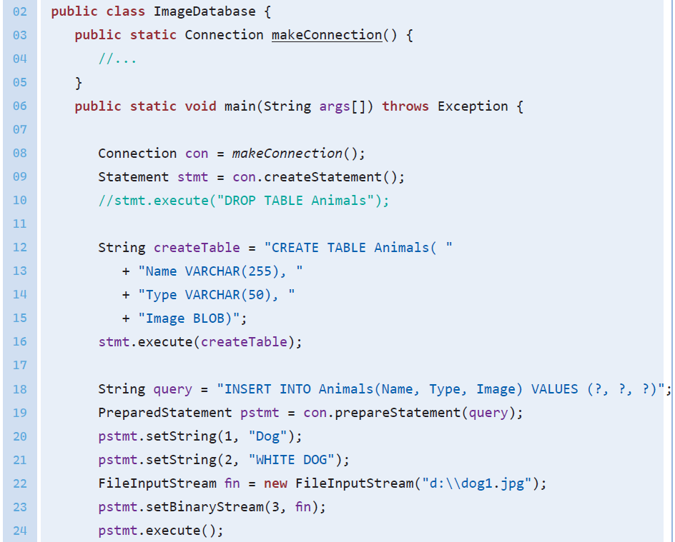
예제:

Slide 46
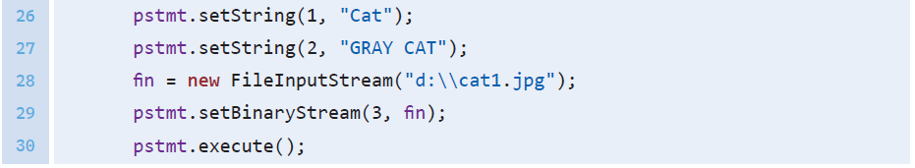
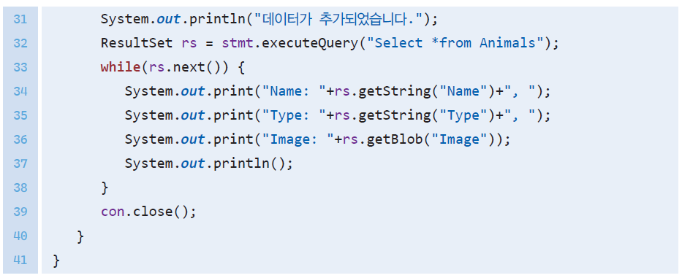
예제:

Slide 47
Mini Project:게임 점수 기록하기
사용자의 게임 점수를 기록하는 데이터베이스 프로그램을 생성하여 보자.

Slide 48

Summary
JDBC(Java Database Connectivity)는 자바 애플리케이션과 데이터베이스를 연결하는 라이브러리이다.
MySQL에서의 JDBC는 Connector/J라고 불린다. Connector/J를 자바 가상 기계가 이 드라이버 파일을 찾을 수 있도록 하여야 한다.
URL로 지정된 JDBC 드라이버를 적재(load)한다. S 사용자 이름과 패스워드를 가지고 데이터베이스에 연결한다. S SQL 문장을 작성하여서 전송하고 실행한다. SQL 명령어의 결과로생성되는 결과 집합을 얻는다. S 결과 집합을 화면에 표시하거나 결과 집합을 처리한다. 사용이 끝나면 연결을 해제한다.
Prepared Statements는 많이 사용되는 SQL 문장이 있는 경우에 이것을 미리 SQL 문장으로 만들어두고 필요할 때마다 사용하는 기법이다.
SQL 데이터베이스는 Blob(Binary Large Object)이라는 데이터 유형을 제공하므로 이미지와 같은 대용량 이진 데이터를 저장할 수 있다.

Slide 49

Q & A

